Slide 1
Инвестиционное предложение Богучарского муниципального района: Реконструкция, эксплуатация и техническое обслуживание памятника регионального значения – «Училище ремесленное (2 здания)» под гостиничный комплекс

Slide 2
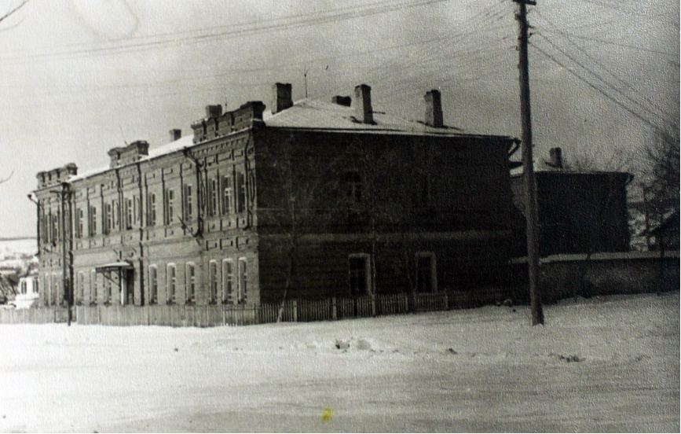
Как было
Здание ремесленного училища города Богучара.

Slide 3
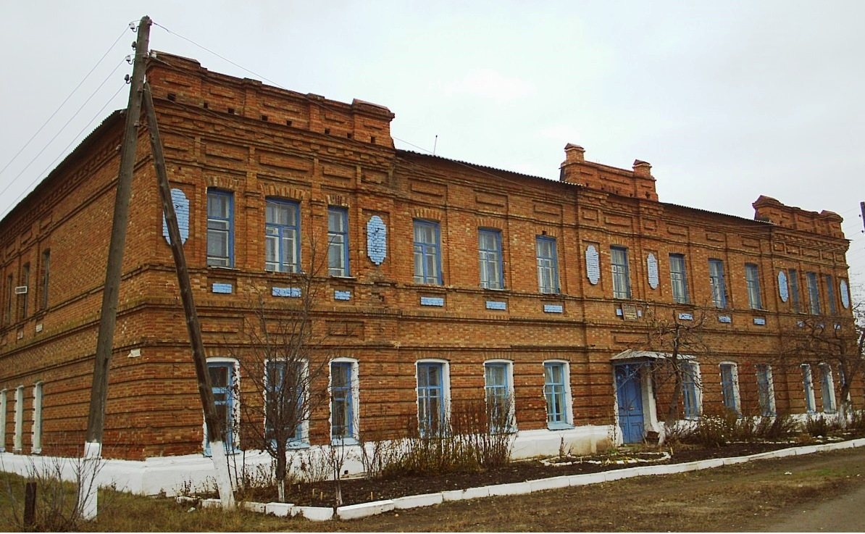
В советское время в здании размещались школа, профтехучилище. Здание представляет интерес по своему архитектурному облику: оно выстроено в так называемом «кирпичном стиле», главный фасад имеет три легких ризалита, завершенных раскрепованными аттиками с лежачими накладками. Средний ризалит с одним окном над главным входом фланкирован по второму этажу широкими лопатками с фигурными накладками в нишах (как и боковые — в три оси, где между окнами размещаются узкие пилястры). Стены первого этажа покрыты ленточным рустом.

Slide 4
Здание сейчас
Здание бывшего ремесленного училища города Богучар. Сегодня оно располагается по адресу: ул. Дзержинского, 40.
Площадь здания составляет 1341,4 м. кв.

Slide 5
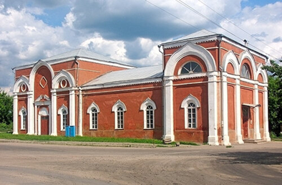
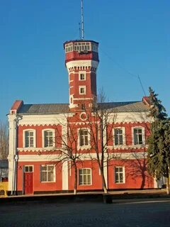
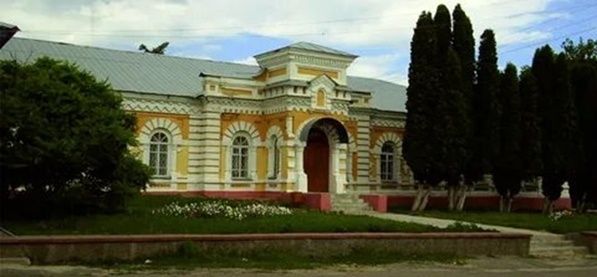
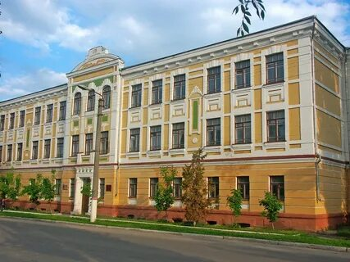
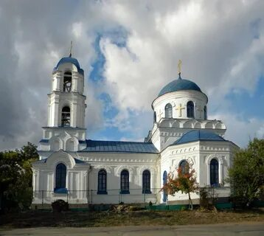
У города есть своя атмосфера, свой облик. Удивительно опрятные улицы, красивые старые здания, свои знаковые места.
Историко-краеведческий музей
Пожарная каланча
Дом народного творчества и ремесел
Здание земской управы
Здание мужской гимназии
Храм Святого мученика Иоанна Воина

Slide 6
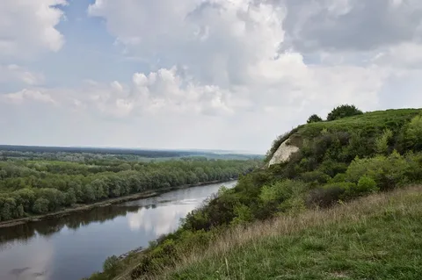
Богучар расположен в 6 километрах от реки Дон. Правый берег Дона высок и с него открывается красивая панорама

Slide 7
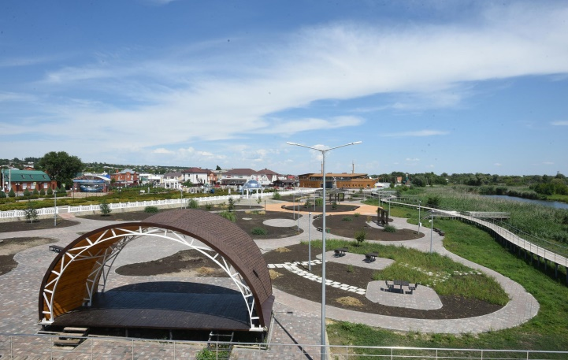
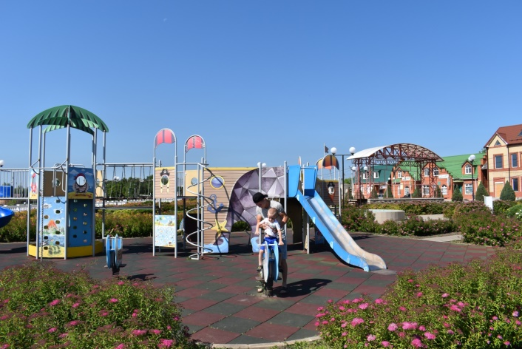
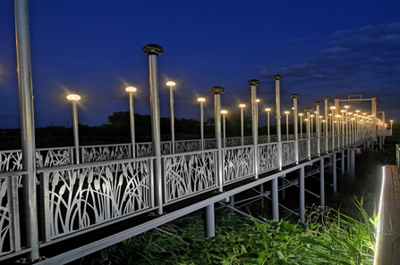
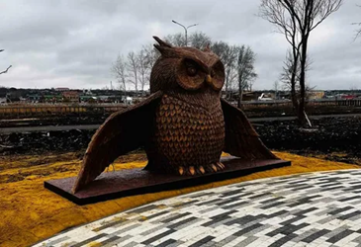
Благоустройство прибрежной зоны и пляжа в городе Богучар

Slide 8
Спасибо за внимание!

